Slide 2
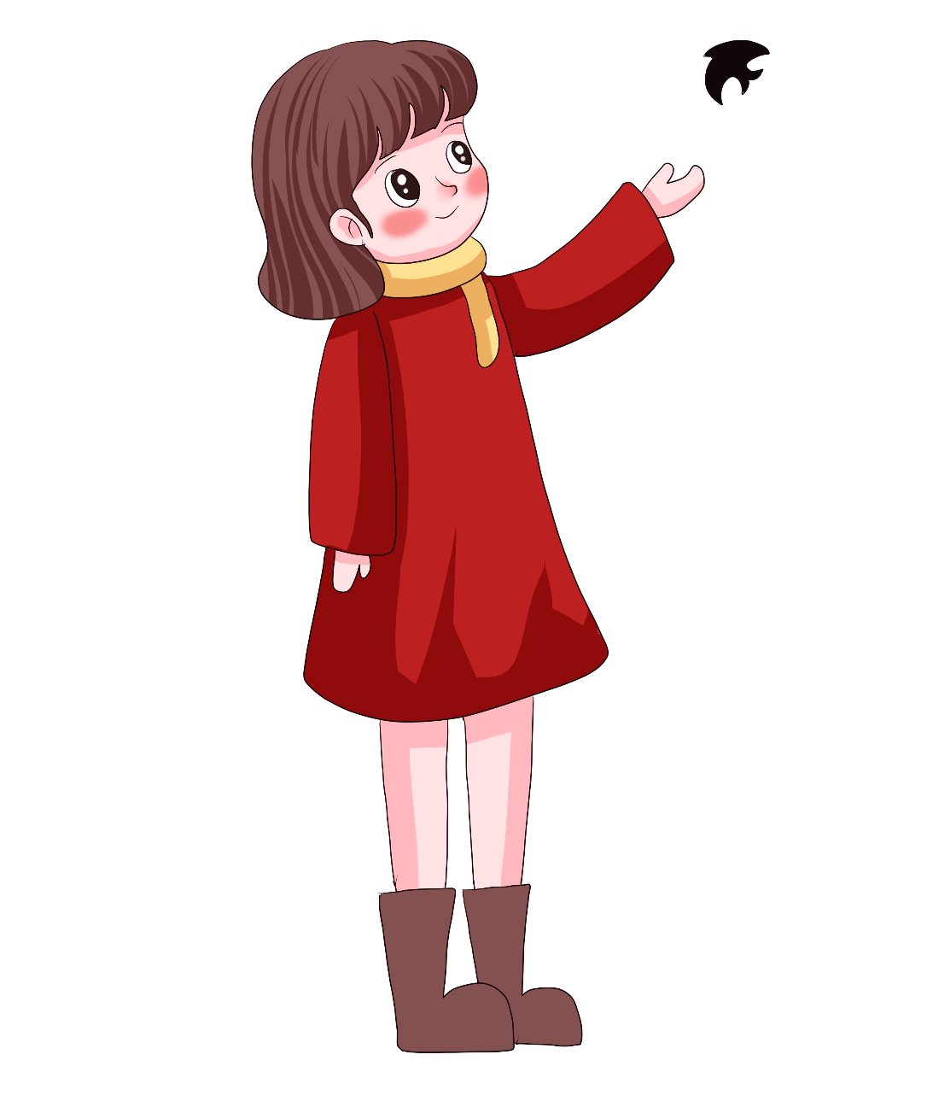

Slide 3
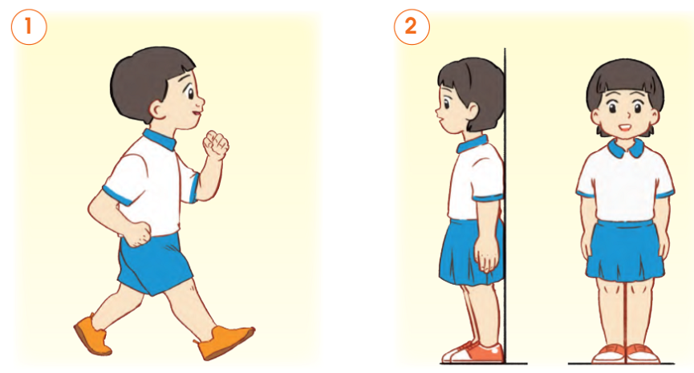
Quan sát hình vẽ và thực hành các tư thế đi, đứng, ngồi và đeo cặp sách đúng cách

Slide 4
Thực hành trước lớp

Slide 6
_Tên người đó?
_ Nơi họ đang sinh sống?
_ Những khó khăn mà họ đang gặp phải?

Slide 7
